Slide 1




63.beimokj.com
Notes:
018989--

Slide 2
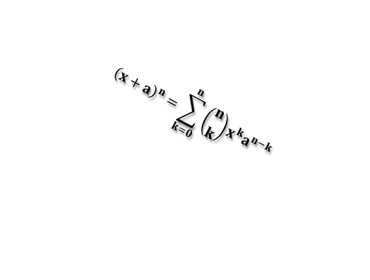
九年级10班12·15作业登记
数学:1.课堂点睛P31-32（T5，12，易错点不写）
语文:1.
2.
3.
4.
英语:1.上交P77-80单词2+1背过
2.背过3a第二段
3.小卷
化学:1.同步单元检测（7）T17-21
2......
物理：1.同步P159-161
NO PHONES！
$${\left(x+a\right)}^{n}=\sum_{k=0}^{n}{\left({n \atop k}\right)x^{k}a^{n−k}}$$
历史：ErrorQ
Neko.Q
政治：学案第7课
63.beimokj.com

Slide 4
darn cloud computing/

